Slide 1
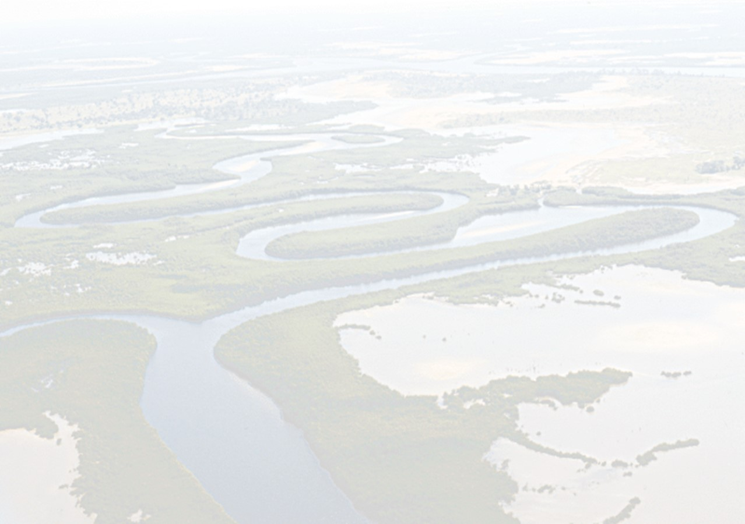
PARTIE 1
La Commission Océanographique Intergouvernementale (COI)
Bernardo Aliaga, Chef de section (p.i.), Unité des Tsunami
Kirsten Isensee, Spécialiste de programme, Section des sciences océaniques
Julian Barbière, Chef de section, Section des politiques maritimes et de coordination régionale

Slide 2
Introduction
L’UNESCO est le siège de la Commission océanographique intergouvernementale (COI) qui est chargée de soutenir les sciences et services océaniques mondiaux.
La COI permet à ses 150 États membres de travailler ensemble pour protéger la santé de notre océan partagé en coordonnant des programmes dans des domaines tels que l'observation des océans, les alertes aux tsunamis et la planification spatiale marine.
Bureau de l´ADG/COI Politiques générales et coordination
Observation et services océaniques
Sciences océaniques
Programme des tsunamis

Slide 3
Programme des tsunamis
Bernardo Aliaga
Chef de l’Unité tsunami p.i.
COI-UNESCO

Slide 4
ACCÈS AUX SYSTÈMES D'ALERTE MULTIRISQUE ET AUX INFORMATIONS ET ÉVALUATIONS SUR LES RISQUES DE CATASTROPHES
Programme Tsunami de la Décennie des Océans récemment adopté par la COI
Rendre 100 % des communautés à risque de tsunami prêtes et résilientes aux tsunamis d'ici 2030 grâce à la mise en œuvre du Programme COI-UNESCO de préparation aux tsunamis.

Slide 5
Travail de planification de l'espace marin:
Orientation et développement de capacités à l’internationale
Julian Barbière
Chef des Politiques maritimes et de la coordination régionale
COI-UNESCO
Notes:
IOC

Slide 6
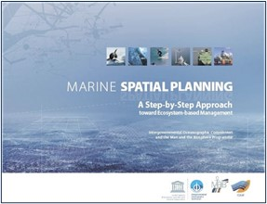
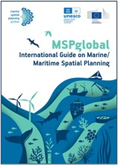
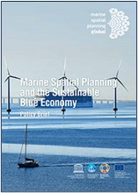
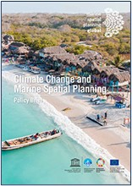
Marine Spatial Planning (MSP)
Définition de la COI-UNESCO:
“La procédure publique d'analyse et d'attribution de
la répartition spatiale et temporelle des activités humaines afin
d’atteindre des objectifs écologiques, économiques et sociaux
qui sont généralement spécifiés par une procédure politique.”
Notes:
IOC-UNESCO definition of Marine Spatial Planning (which is globally adopted by many countries): “The public process of analyzing and allocating the spatial and temporal distribution of human activities to achieve ecological, economic, and social objectives that are usually specified through a political process.”
IOC has produced several guidelines to support the development and implementation of MSP
IOC is also engaged in capacity development activities on MSP

Slide 7
Intégrer les services écosystémiques marins dans MSP
De A
Espèces individuelles | Écosystèmes
Petite échelle spatiale | Échelle multiple, incl. transfrontalier
Perspective à court terme | Perspective à long terme
L’Homme : indépendant des écosystèmes | L’Homme: partie intégrante des écosystèmes
La gestion qui se sépare de la recherche | Planification et gestion adaptatives fondées sur la science, y compris CC
Gestion des matières premières et des secteurs économiques | Soutenir le potentiel de production de biens et de services
Bénéfices:
Réduire les conflits entre les utilisations
Prévisibilité et certitude accrues
Faciliter les usages compatibles
Préserver les services écosystémiques critiques
Notes:
As we build knowledge and technical capacity on marine ecosystem services, it is also important that ocean management frameworks evolve to integrate the sustaining of ecosystem goods and services as management goals per se.
One of these frameworks is Marine Spatial Planning, for which IOC-UNESCO has developed a methodological approach and provided technical support to many coastal nations in developing their national plans over the last 15 years.
At the heart of the MSP, is the concept of ecosystem based management which requires a paradigm change:
We need to move
From looking at individual species to looking at the entire ecosystem
From examining only small spatial scales to examining multiple scales
From the short-term perspective to a long-term perspective
From considering humans as being independent from marine ecosystems to recognizing humans as being an integral part of them
From having management divorced from research to using an adaptative case by case approach
And from managing commodities to focusing on sustaining production potential for both goods and services
MSP has become the preferred approach of many coastal countries to manage increasing conflicts among the multiple uses of their exclusive economic zones.

Slide 8
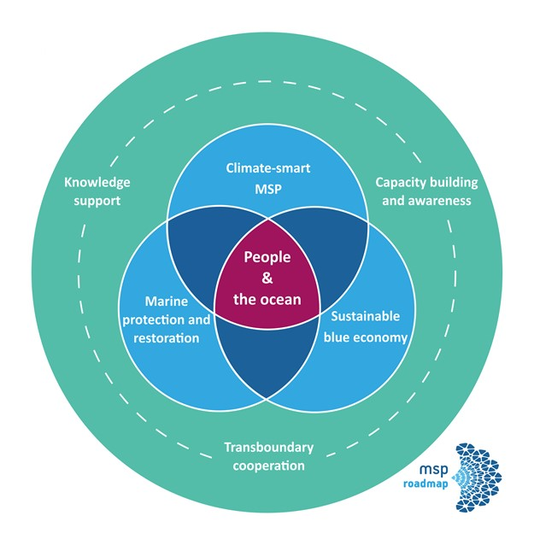
Feuille de route commune pour accélérer les processus MSP dans le monde
MSP peut intégrer des mesures d'adaptation et d'atténuation pour renforcer la résilience des écosystèmes marins, et réduire la vulnérabilité des communautés côtières et des activités maritimes face au changement climatique.
MSP en tant que catalyseur de l'économie océanique/bleue durable.
Objectif:
Soutenir la couverture d'au moins 1/3 des zones maritimes mondiales sous juridiction nationale avec des plans spatiaux marins d'ici 2030.
Notes:
The MSProadmap is a joint initiative by IOC-UNESCO and the European Commission
It is a framework that guides IOC’s work on MSP
An updated version was launched on 22 November 2022 during the 3rd Intl Conference on MSP (Barcelona, Spain)
3 cross-cutting pillars:
Knowledge support
Capacity development and awareness
Transboundary cooperation
3 thematic pillars (which are connected with this IOC/MAB project proposal):
Climate-smart MSP
Marine protection and restoration
Sustainable blue economy

Slide 9
Section des sciences océaniques
Kirsten Isensee
Spécialiste de programme, Section des sciences océaniques
COI-UNESCO
Notes:
IOC

Slide 10
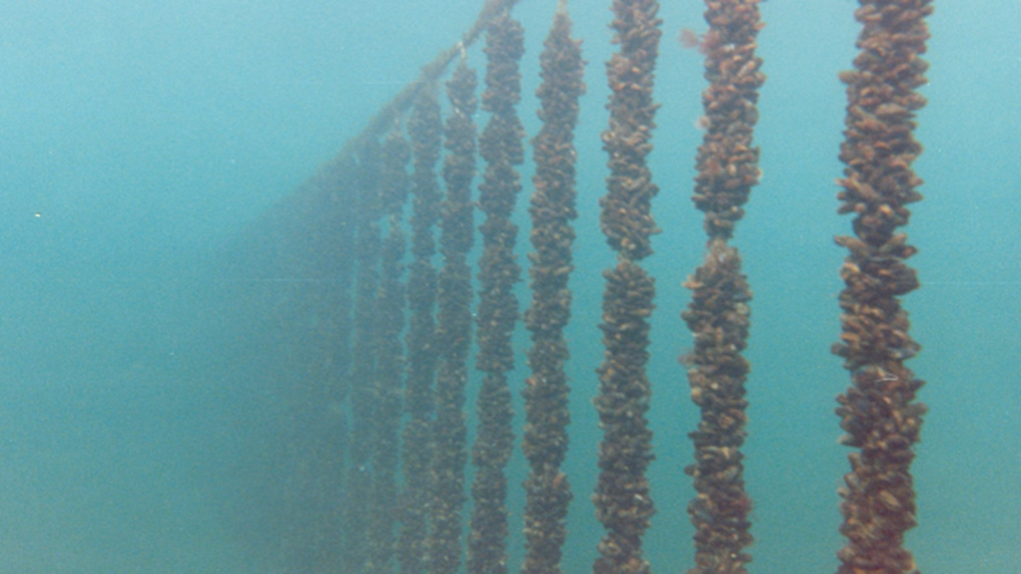
Sécurité sanitaire des produits de la mer et aquaculture durable
Les microalgues nocives/toxiques présentent un risque pour la sécurité des produits de la mer et l'établissement d'une aquaculture durable ;
Les schémas de distribution et les fréquences des événements d’algues nuisibles peuvent changer avec le changement des écosystèmes côtiers;
Depuis trois décennies, la COI a renforcé ses capacités pour améliorer la surveillance et la collecte de données, suite à une plus grande dépendance de la société vis-à-vis des ressources marines côtières;
La COI relève également le défi des efflorescences macro-algales de sargasses en fournissant une meilleure compréhension des forces motrices derrière les événements de masse.

Slide 11
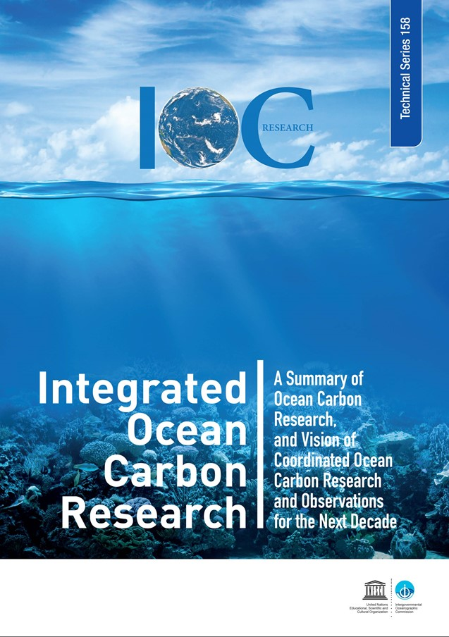
Carbone océanique
Depuis la révolution industrielle, l’Océan est devenu un puits majeur de carbone généré par les activités humaines. Sans puits océaniques et terrestres, les niveaux de CO2 atmosphérique seraient proches de 600 ppm (parties par million), bien au-dessus du niveau compatible avec l’objectif de réchauffement climatique limité à 2 ̊C.
Cependant dans ce contexte, il n'est toujours pas clair pour les scientifiques si l’Océan continuera à contribuer à atténuer les effets du réchauffement climatique, ou si sa capacité à absorber le charbon de l'atmosphère sera altérée en raison des nombreux changements induits par l'homme.
Face à l'urgente nécessité de trouver des réponses à cette question et à d'autres questions scientifiques cruciales, cinq programmes de recherche internationaux sur l'interaction océanique et climatique se sont joints à la Commission océanographique intergouvernementale (COI) de l'UNESCO pour convenir d'une feuille de route sur les dix prochaines années dans le domaine de la recherche.

Slide 12
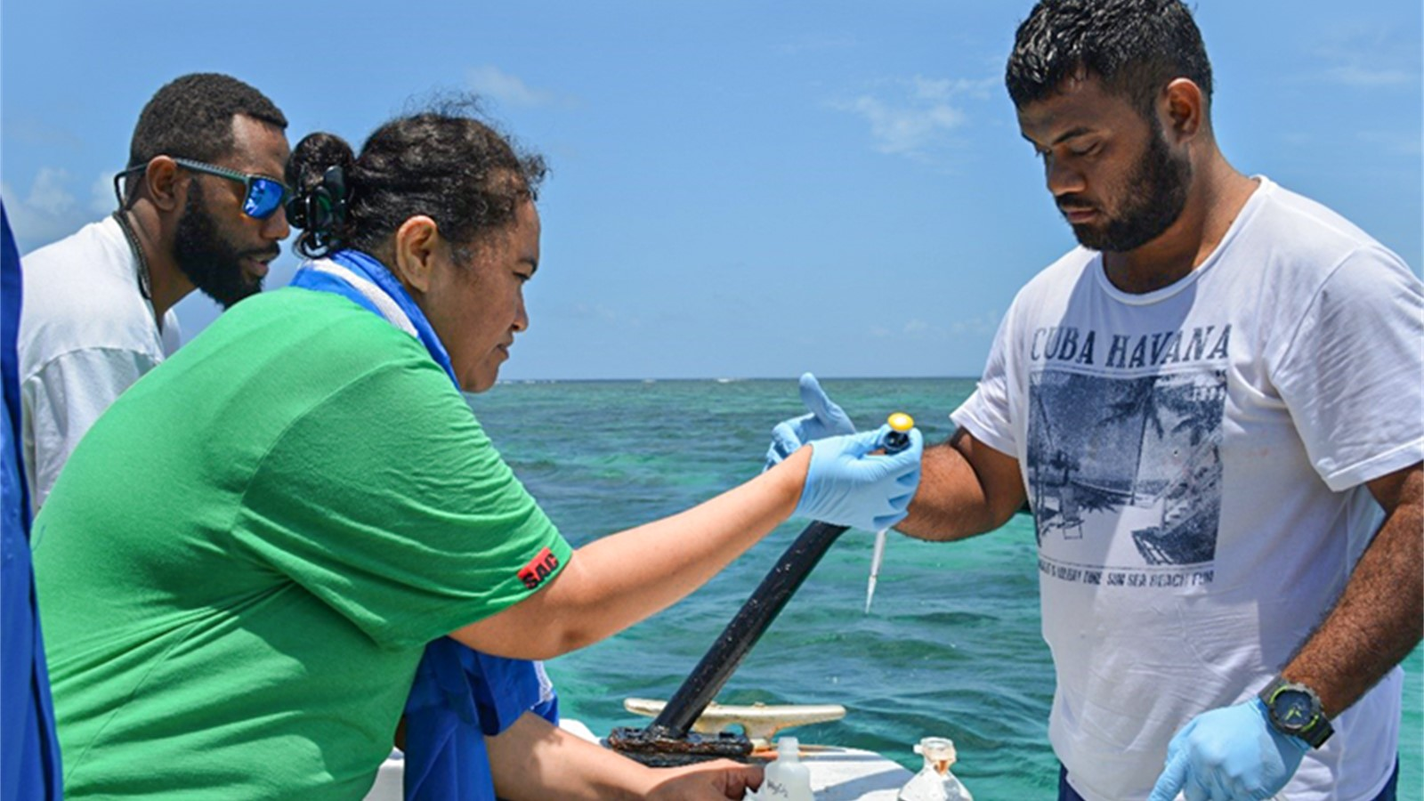
L'acidification des océans (et la décennie)
Le programme de Recherche sur l'acidification des océans pour le développement durable (OARS) dirigée par le Réseau mondial d'observation de l'acidification des océans (GOA-ON) et soutenue par la COI-UNESCO, a été officiellement reconnue comme un programme de la Décennie pour les sciences océaniques. Grâce à OARS, la communauté scientifique travaillera efficacement ensemble pour fournir aux États membres, à la société et aux décideurs les preuves scientifiques dont ils ont besoin pour surveiller, atténuer et s'adapter de manière durable aux menaces d'acidification des océans.
@Alexis Valauri-Orton, The Ocean Foundation, ocean acidification water sampling in Suva Harbor during 2017 training in Fiji

Slide 13
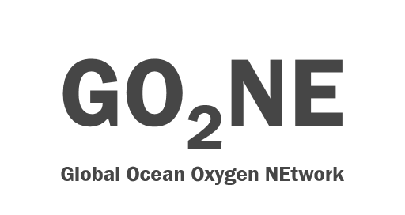
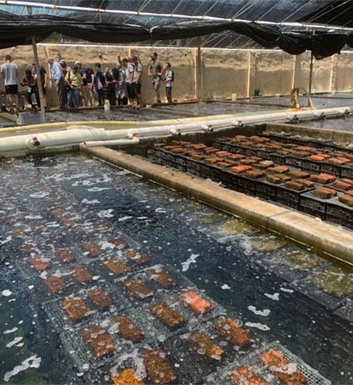
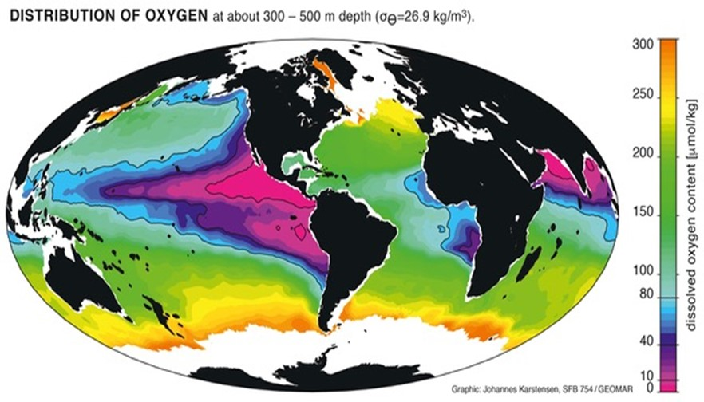
Désoxygénation (et la Décennie)
© Johannes Karstensen /GEOMAR
Stakeholder engagement (© Kirsten Isensee, GO2NE)
Dans le cadre de GOOD, le programme de la Décennie pour les sciences océaniques récemment approuvé et axé sur la désoxygénation dirigé par le groupe de travail GO2NE de la COI, va sensibiliser, fournir des connaissances pour prendre action et, avec les parties prenantes, concevoir et développer des mesures d'atténuation et d'adaptation à l'échelle régionale voir mondiale.

Slide 14
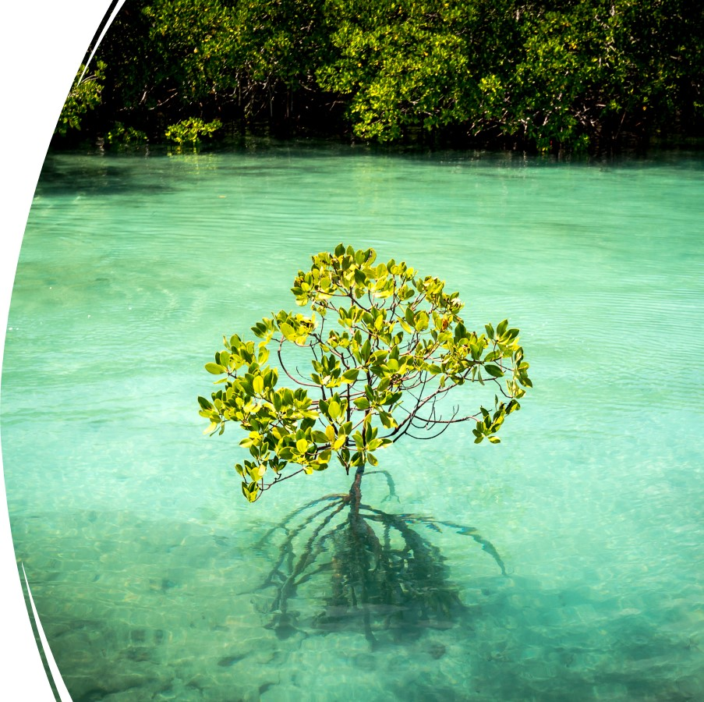
Carbone bleu
La COI a renforcé son rôle dans la science et la politique du carbone bleu en devenant membre de l'équipe de coordination du Partenariat international sur le carbone bleu ensemble avec le gouvernement australien l'année dernière. En mettant en relation les scientifiques réunis dans le cadre de l'Initiative Carbone bleu avec les gouvernements, la COI intensifie ses efforts pour protéger les écosystèmes de carbone bleu, contribuant ainsi à l'atténuation du changement climatique, à l'adaptation, à la biodiversité, aux économies océaniques et aux moyens de subsistance des communautés côtières.
L´intensification des efforts pour protéger les écosystèmes de carbone bleu se fait grâce à la coordination partagée de l'Initiative carbone bleu avec le Partenariat international pour le carbone bleu, contribuant ainsi à l'atténuation et à l'adaptation au changement climatique, à la biodiversité et aux moyens de subsistance.

Slide 15
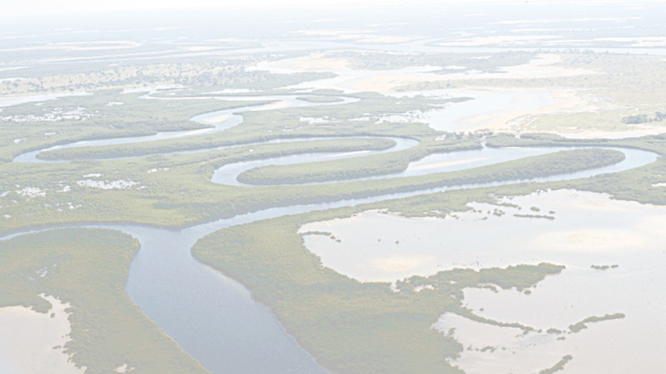
Merci!

